Slide 1
Planspiel
Supply Chain Simulator
Alina Bickel | Yannick Kircher | Marc Puikys | Sebastian Birkenmeier

Slide 2
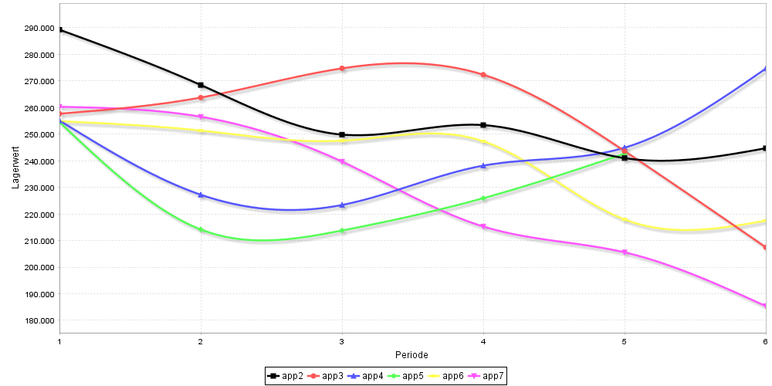
Lagerwert

Slide 3
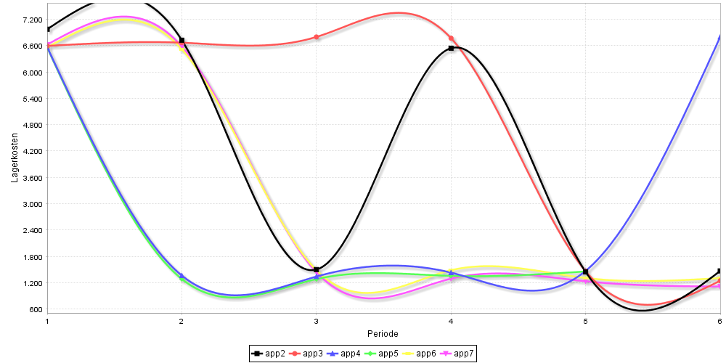
Lagerkosten

Slide 4
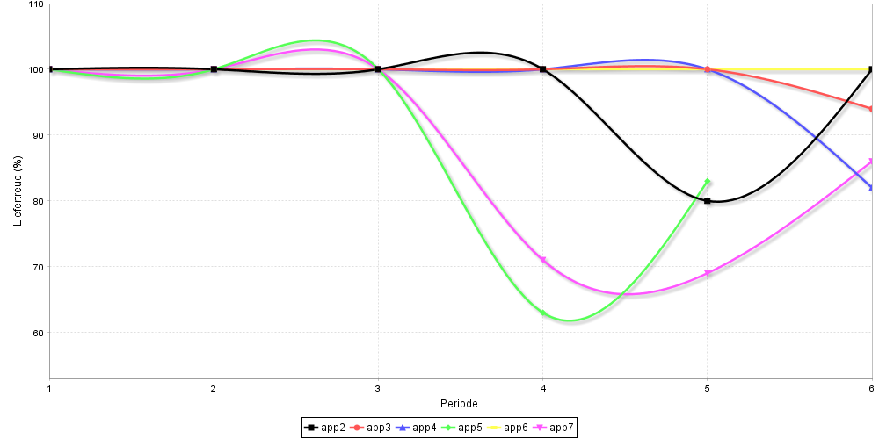
Liefertreue

Slide 5
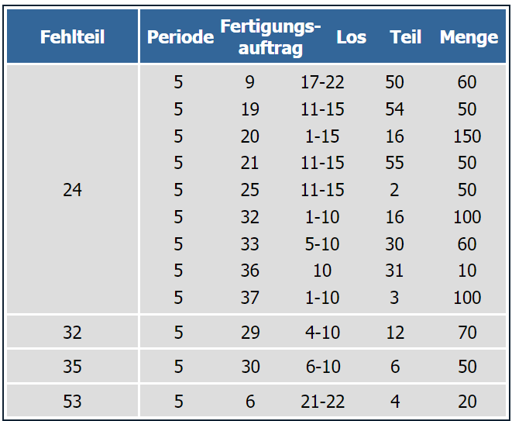
Liefertreue

Slide 6
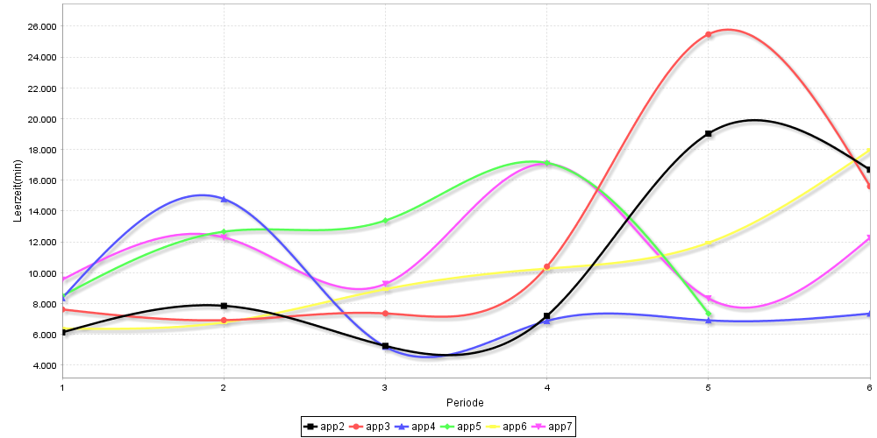
Leerzeiten

Slide 7
Vielen Dank!

